Slide 1
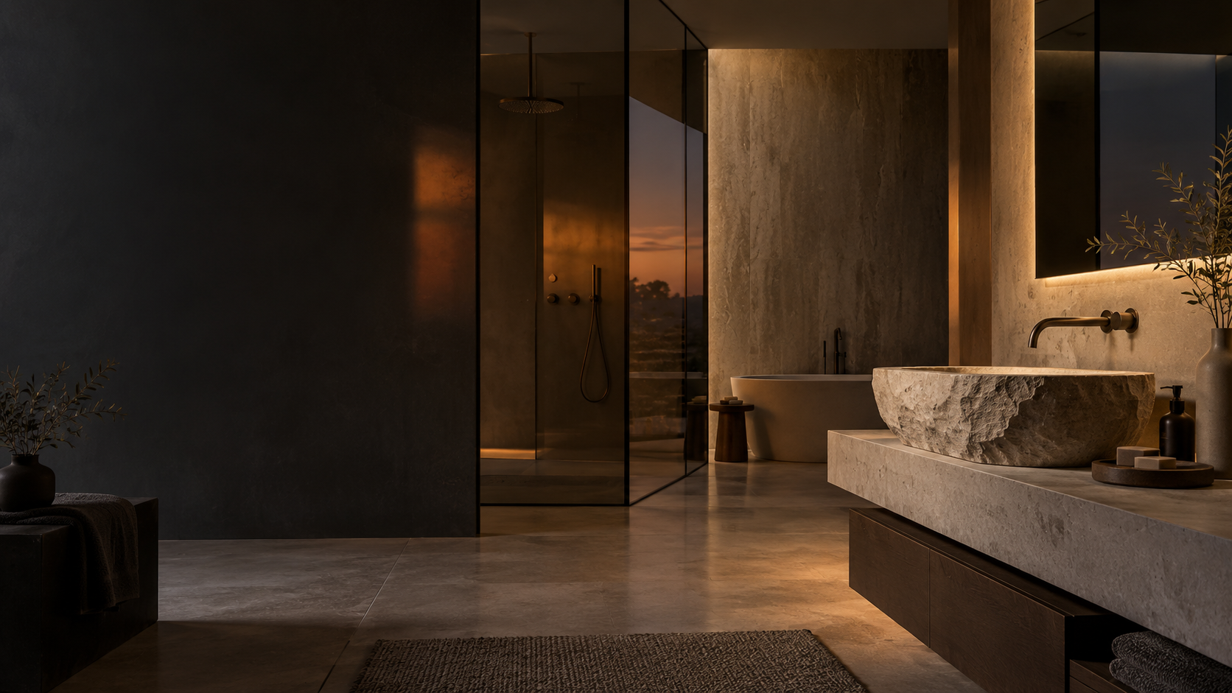
бюро 128
Коммерческое предложение
Ремонт шести
санузлов
Для Дарьи
45,5 м²
6 помещений
1 октября 2026
Визуальный референс, не дизайн-проект
Notes:
Источник фактов: KP-remont-sanuzlov-Darya-2026-10-01-v4.pptx. Фоновое изображение создано как нейтральный визуальный референс и не является изображением объекта Дарьи.

Slide 2
бюро 128
Ориентир проекта
02 / 08
Полный ориентир
3 920 000 ₽
Работы и материалы по шести помещениям
2 450 000 ₽
1 470 000 ₽
3–4 месяца
работы
материалы
плановый срок
Сначала фиксируем окончательный состав работ. После этого согласуем календарь и дату старта.
Notes:
Подтвержденные параметры из v4: работы 2 450 000 ₽, материалы 1 470 000 ₽, общий ориентир 3 920 000 ₽, срок 3–4 месяца.

Slide 3
бюро 128
Площадь и состав
03 / 08
Шесть помещений, один стандарт качества
Суммарная площадь 45,5 м²
10 м²
самое большое
помещение
Остальные санузлы
от 6 до 8,5 м²
Notes:
Площади из v4: 7,5; 8,5; 7,0; 6,5; 6,0; 10,0 м². Сумма: 45,5 м².

Slide 4
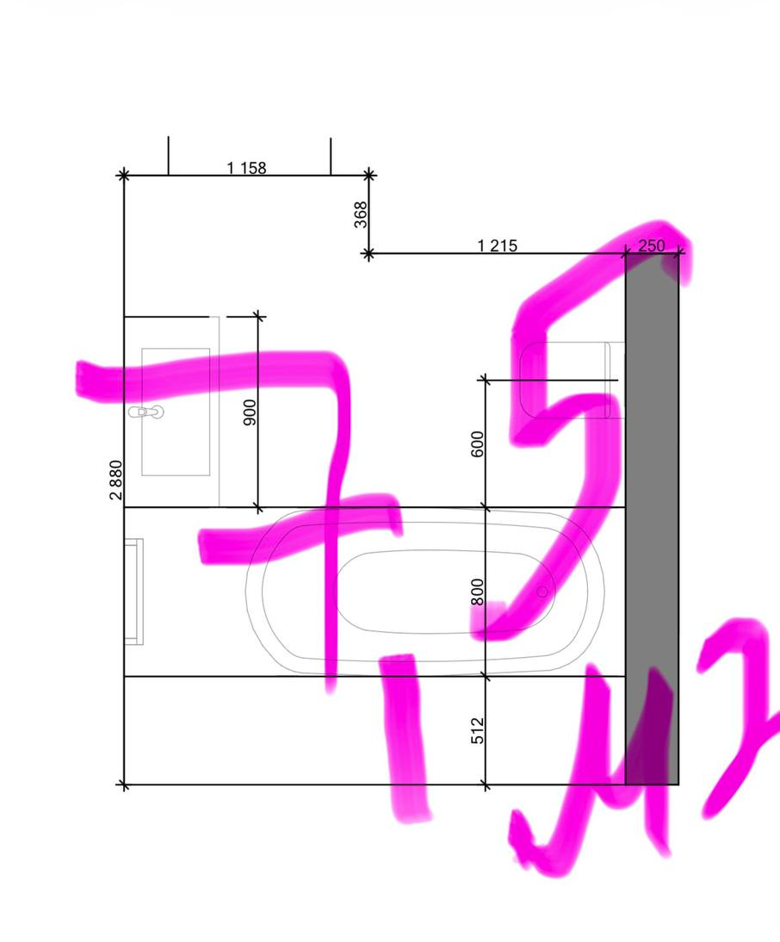
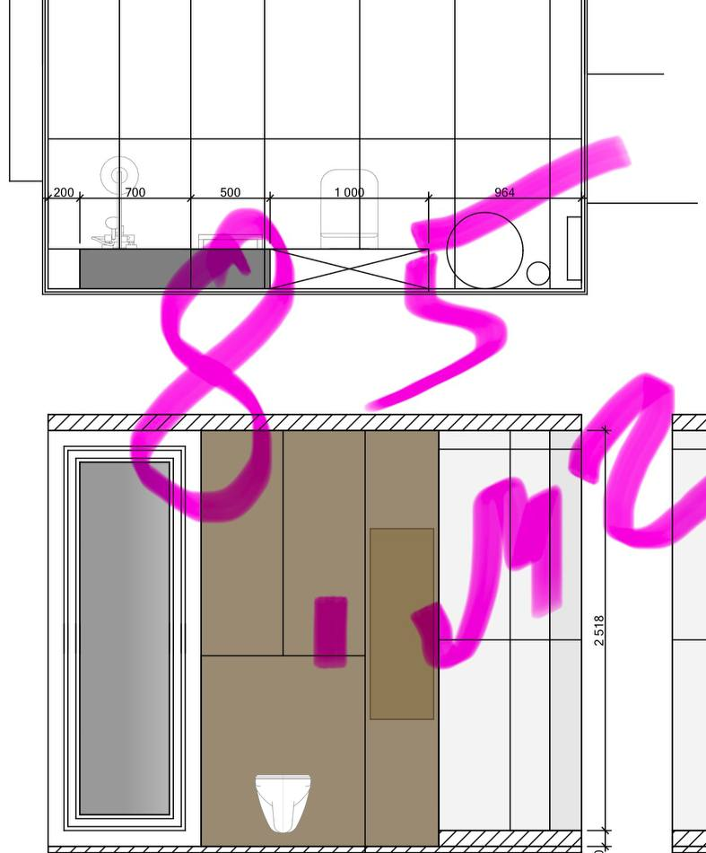
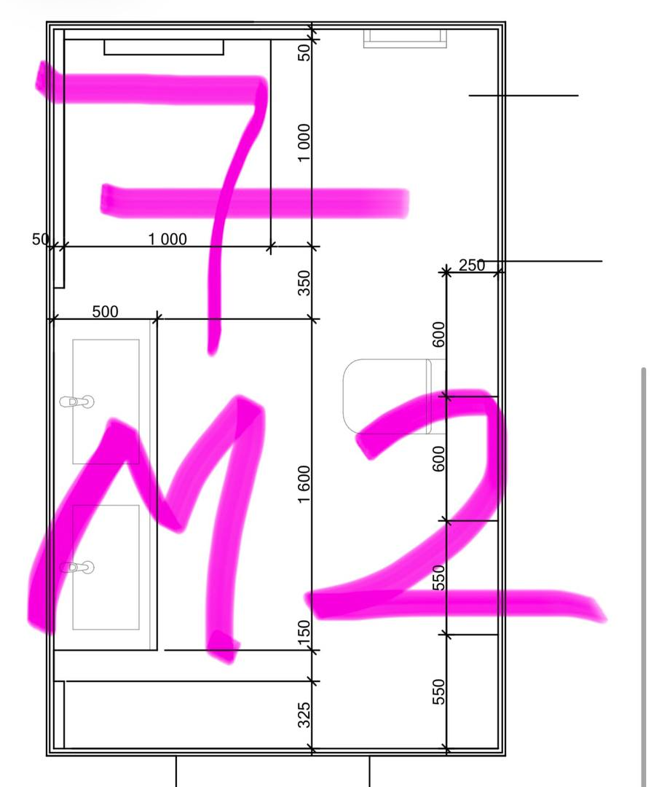
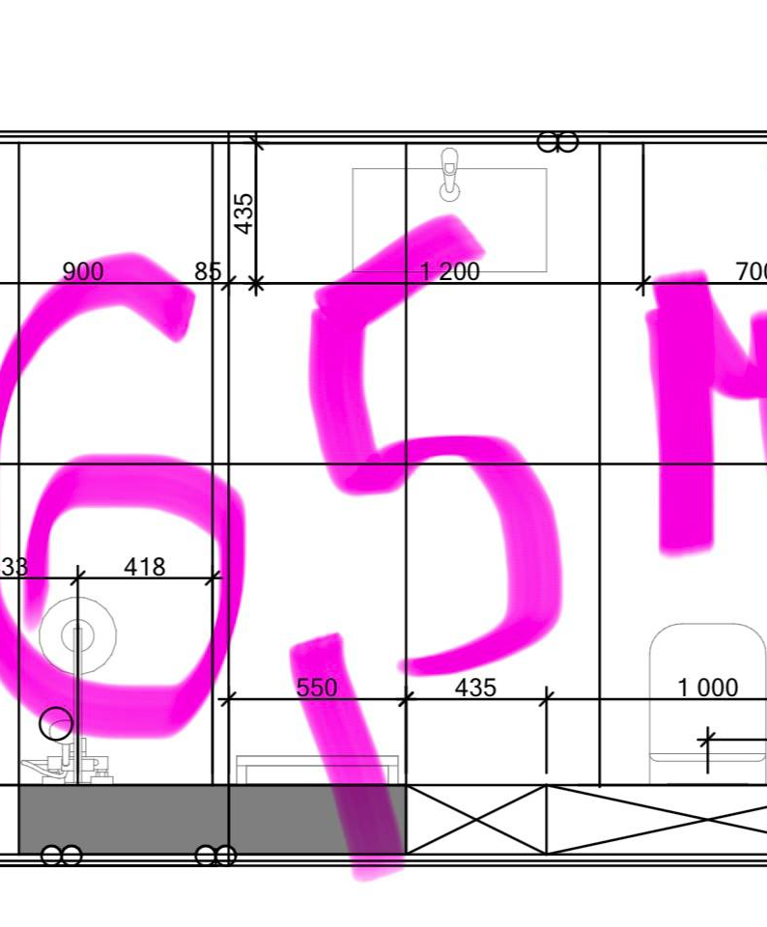
бюро 128
Исходные планы
04 / 08
Планы уже дают точку старта
Четыре исходных материала переданы с размерами и пометками. Смета охватывает шесть помещений.
01 / 7,5 м²
02 / 8,5 м²
03 / 7,0 м²
04 / 6,5 м²
Пометки на планах сохранены как часть исходных данных
Notes:
Использованы четыре исходных изображения из v4 без изменения содержимого. В v4 заявлены шесть помещений общей площадью 45,5 м², но показаны четыре исходных материала.

Slide 5
бюро 128
Расчет на один санузел
05 / 08
389 955 ₽
Больше половины суммы приходится на сантехнику и логистику
ориентир на один санузел
206 000 ₽ из 389 955 ₽
Notes:
Строки расчета на один санузел из v4: демонтаж 3 935 ₽; полы 20 350 ₽; стены 23 580 ₽; потолки 8 390 ₽; электрика 22 700 ₽; сантехника 96 000 ₽; уборка, вывоз и перемещение 110 000 ₽; расходники 45 000 ₽; транспорт 60 000 ₽. Сумма 389 955 ₽. Расчет 206 000 / 389 955 = 52,8%.

Slide 6
бюро 128
Состав работ
06 / 08
Работы закрывают весь путь помещения
01
Демонтаж
06
Сантехника
Порядок
02
Полы
07
Уборка и вывоз
Фиксируем
объём
01
03
Стены
08
Перемещение
Потолки
Расходники
02
Согласуем
календарь
04
09
05
Электрика
10
Транспорт
03
Работаем
по этапам
Notes:
Состав работ и трехшаговый порядок перенесены из v4 без добавления новых обязательств.

Slide 7
бюро 128
Границы предложения
07 / 08
Что согласовываем отдельно
Эти позиции не входят в ориентир 3 920 000 ₽
01
Подоконники и двери
Зачем границы
02
Сантехника и свет
Розетки, выключатели, подсветка
Бюджет остается понятным: в предложение попадает только согласованный объём.
03
04
Сборка мебели и подключение техники
05
Установка дверей и кондиционеров
06
Вентиляция, зеркала, аксессуары
Notes:
Исключения перенесены из v4: подоконники, двери, сантехника, свет, розетки, выключатели, подсветка, сборка мебели, подключение техники, установка дверей и кондиционеров, вентиляция, зеркала, аксессуары.

Slide 8
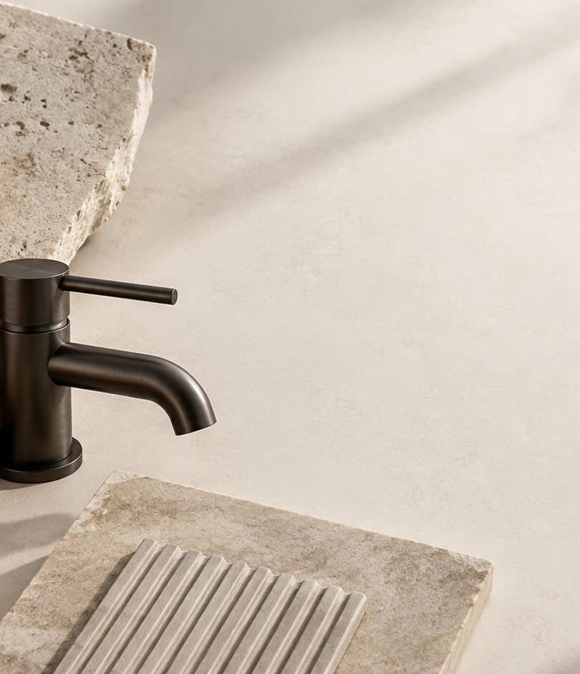
бюро 128
08 / 08
Следующий шаг
Согласуем состав работ и фиксируем дату старта
6 санузлов
45,5 м²
3 920 000 ₽
3–4 месяца
Предложение готово к детализации
Визуальный референс материалов, не спецификация
Notes:
Финальные параметры повторяют v4. Изображение создано как нейтральный визуальный референс материалов и не является спецификацией или дизайн-проектом.

